Slide 1

TRƯỜNG ĐẠI HỌC CÔNG NGHỆ KỸ THUẬT HƯNG YÊN
KHOA CÔNG NGHỆ THÔNG TIN
HỌC MÁY CƠ BẢN
GỢI Ý SẢN PHẨM MUA KÈM TỪ HÓA ĐƠN BÁN LẺ
Giáo viên hướng dẫn: PGS.TS. Nguyễn Văn Hậu
Người thực hiện: Nguyễn Minh Vương - 10123369
Đào Thị Thanh - 10123293
Lớp: 12523W.1

Slide 2
Bối cảnh & câu hỏi nghiên cứu
Cửa hàng trực tuyến muốn gợi ý sản phẩm thường mua cùng nhau → tăng khả năng khám phá sản phẩm
Câu hỏi nghiên cứu: Biểu diễn sản phẩm bằng vector hóa đơn/khách hàng kết hợp cosine similarity có tạo ra gợi ý mua kèm hợp lý hơn baseline đơn giản không?
Cách tiếp cận: đơn giản, minh bạch, dễ kiểm chứng — không dùng deep learning
Yêu cầu bắt buộc: pipeline tái lập được, chống rò rỉ dữ liệu, so với baseline, có ứng dụng web

Slide 3
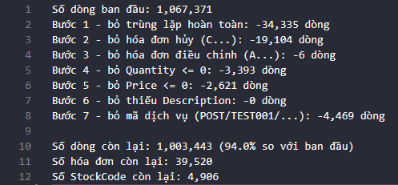
Dữ liệu sử dụng (Online Retail II)
Nguồn: UCI Machine Learning Repository, giấy phép CC BY 4.0
Quy mô gốc: 1.067.371 dòng giao dịch, 8 cột, từ 01/12/2009 – 09/12/2011
Vấn đề phát hiện: 243.007 dòng (22,8%) thiếu Customer ID; 34.335 dòng trùng lặp hoàn toàn (do 2 sheet chồng 9 ngày)

Slide 4
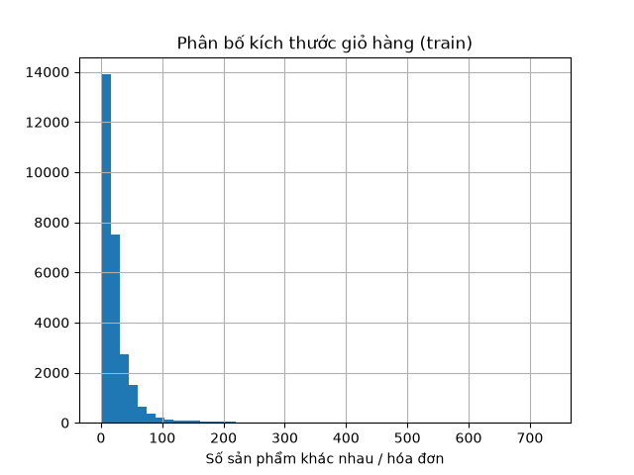
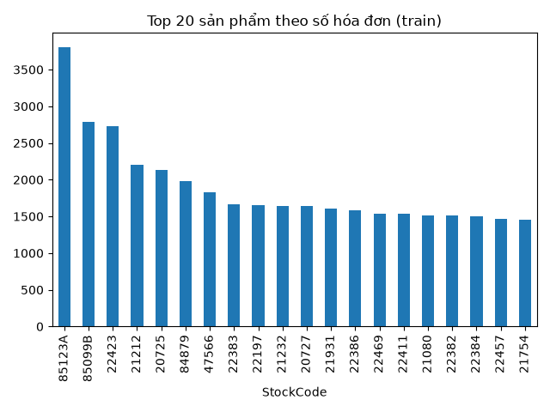
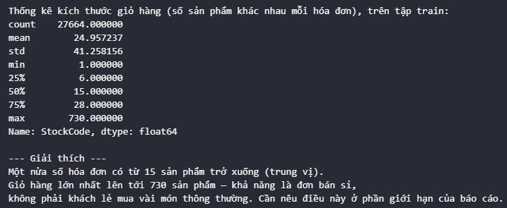
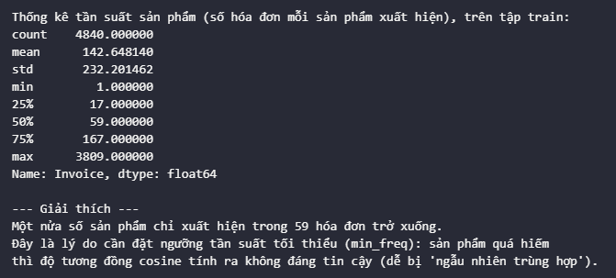
Khám phá dữ liệu trên tập train (EDA)

Slide 5
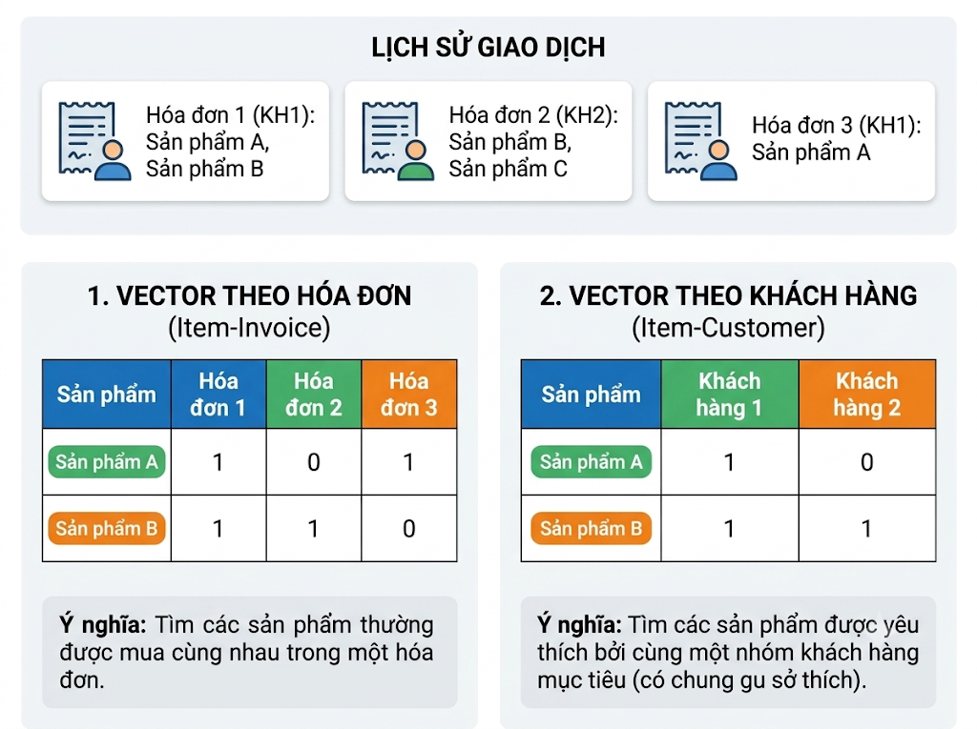
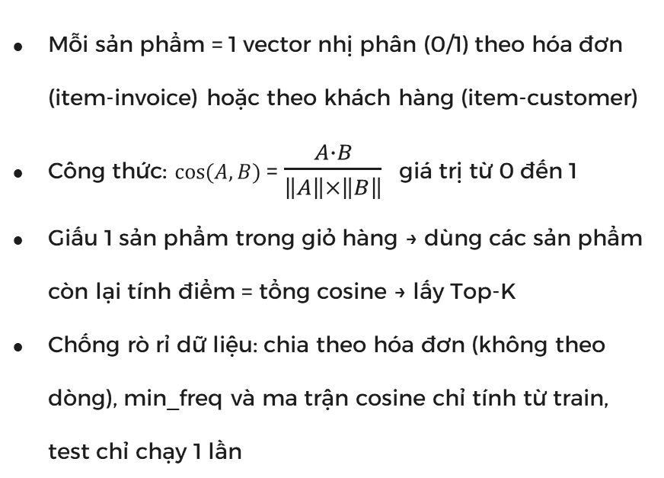
Phương pháp: Vector hóa và độ tương đồng cosine
Mỗi sản phẩm = 1 vector nhị phân (0/1) theo hóa đơn (item-invoice) hoặc theo khách hàng (item-customer)
Công thức: $\cos{(A,B)}$ = $\frac{A∙B}{\left\|A\right\|×\left\|B\right\|}$ giá trị từ 0 đến 1
Giấu 1 sản phẩm trong giỏ hàng → dùng các sản phẩm còn lại tính điểm = tổng cosine → lấy Top-K
Chống rò rỉ dữ liệu: chia theo hóa đơn (không theo dòng), min_freq và ma trận cosine chỉ tính từ train, test chỉ chạy 1 lần

Slide 6
Bốn thí nghiệm bắt buộc
Nội dung (liệt kê, chưa có kết quả):
  So sánh vector item-invoice và item-customer
  So sánh cosine với baseline (sản phẩm bán chạy nhất)
  Khảo sát ngưỡng tần suất (min_freq) và số lượng gợi ý K
  Ảnh hưởng của mã quà tặng/đóng gói (PADS, gift_0001_*, DCGSSGIRL, DCGSSBOY)
Đánh giá bằng phương pháp leave-one-out + độ đo Hit-rate@K, Coverage
Tất cả thí nghiệm chạy trên tập validation, test chỉ dùng ở bước cuối

Slide 7
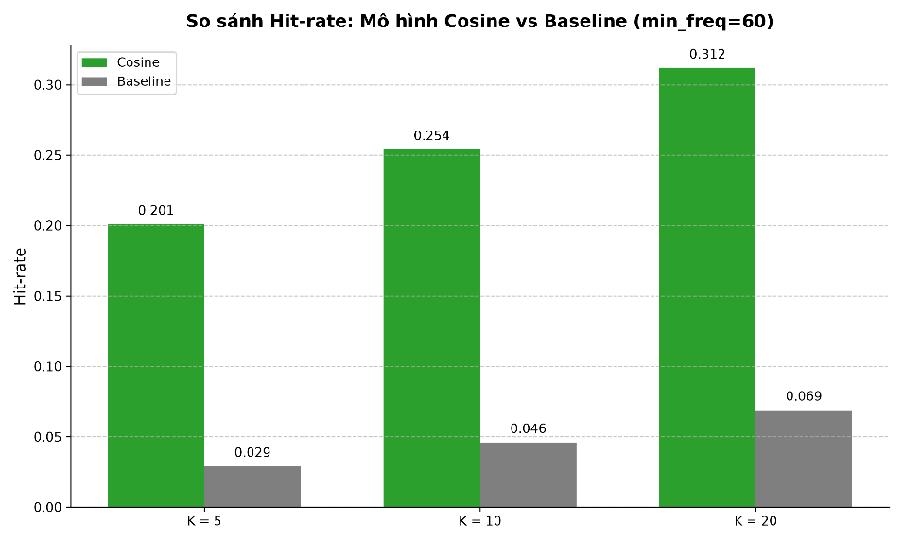
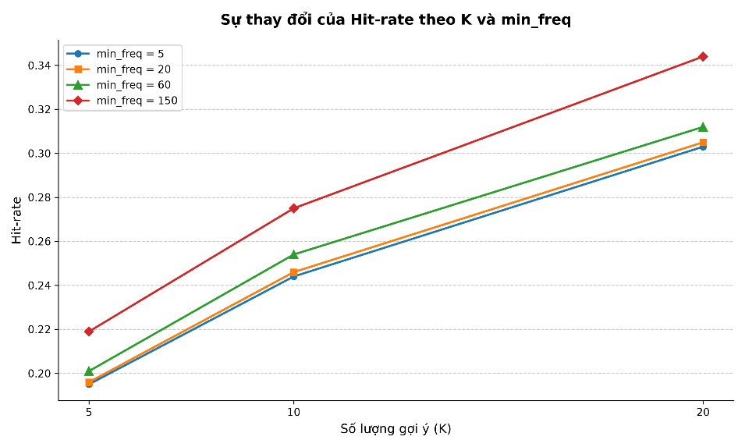
Cosine so với Baseline, và ngưỡng min_freq (2 & 3)
Ở mọi cấu hình, cosine vượt baseline 4–7 lần
min_freq càng cao → Hit-rate và Coverage tăng, nhưng số cặp đánh giá giảm (đề thi “dễ” hơn)
Chọn min_freq = 60: cân bằng giữa độ chính xác và số lượng đánh giá công bằng (5.115/5.484 cặp)

Slide 8
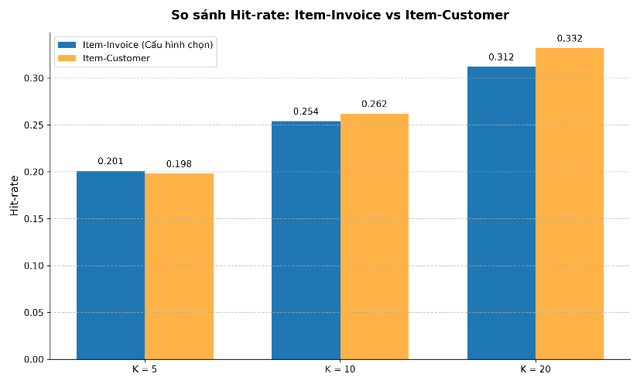
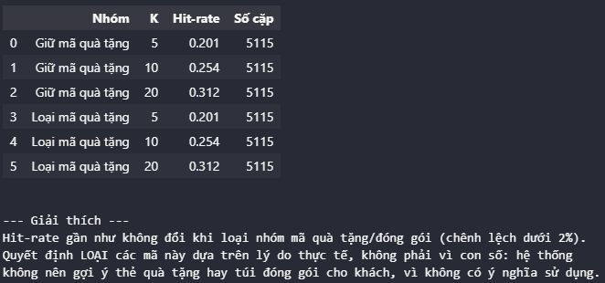
Cách biểu diễn và mã quà tặng/đóng gói (1 & 4)
TN1: item-customer nhỉnh hơn Hit-rate nhưng dữ liệu nhỏ hơn 24% (do 22,8% thiếu Customer ID) → chọn item-invoice vì công bằng và dùng được cho khách chưa đăng nhập.
TN4: giữ/loại mã quà tặng chênh lệch Hit-rate <2% → loại bỏ vì lý do thực tiễn (không nên gợi ý thẻ quà tặng)

Slide 9
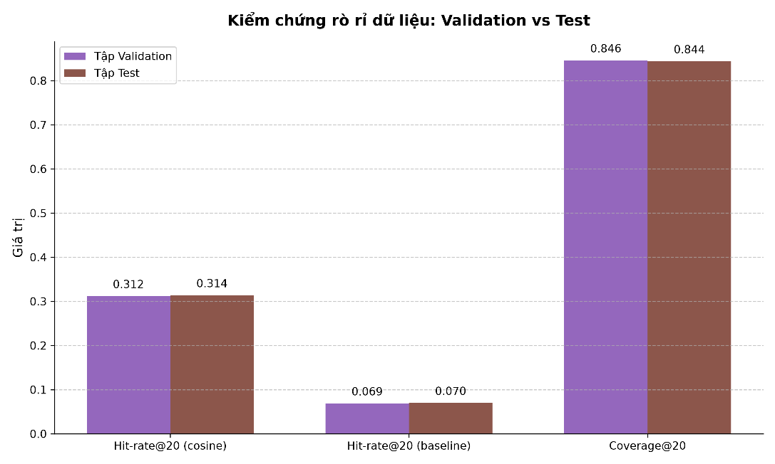
Kết quả cuối cùng trên tập kiểm tra (Test)
Cấu hình đóng băng: item-invoice, min_freq=60, K=20, loại mã quà tặng
Validation ≈ Test (chênh lệch 0,002) → bằng chứng không rò rỉ dữ liệu
Kết luận: cosine hơn baseline ≈ 4,5 lần

Slide 10
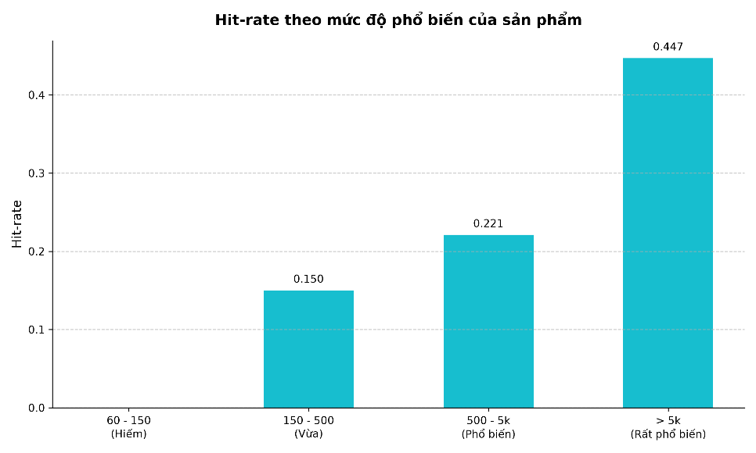
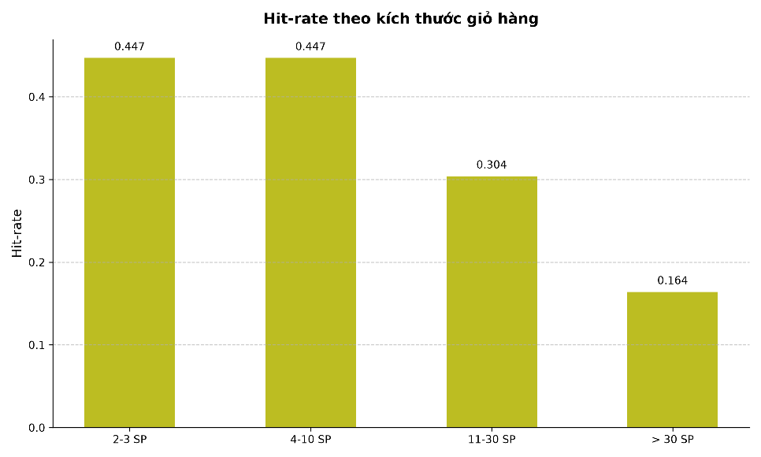
Phân tích lỗi mô hình
Sản phẩm càng hiếm → Hit-rate càng thấp (0,150 ở nhóm 150–500 hóa đơn, 0,447 ở nhóm >5.000 hóa đơn)
Giỏ hàng càng lớn → Hit-rate càng thấp (0,447 ở giỏ 2–3 sp, chỉ 0,164 ở giỏ >30 sp) — ngược trực giác, do điểm cosine bị phân tán khi giỏ nhiều chủng loại (nghi vấn bán sỉ)

Slide 11
Ứng dụng web & Kết luận
Ứng dụng: FastAPI + 3 trang web (Giới thiệu / Tìm kiếm-gợi ý / Dashboard), tách train khỏi serving
API chính: GET /api/similar-items?stock_code=&k= có validate, trả lỗi 404/422 rõ rang
Kết luận: Cosine trên vector item-invoice trả lời “có” cho câu hỏi nghiên cứu — Hit-rate@20 = 0,314, gấp 4,5 lần baseline, không rò rỉ dữ liệu, đã đóng gói thành sản phẩm hoàn chỉnh
Hướng mở rộng: chia theo thời gian, tái xếp hạng đa dạng danh mục

Slide 12

Thanks!

